Slide 1
INTEGROVANÉ NÁSTROJE
10.12.2015 PRAHA

Slide 2
Integrované nástroje v období 2007 – 2013

Slide 3
Integrované plány rozvoje města (IPRM)
Soubor vzájemně obsahově a časově provázaných akcí, které jsou realizovány ve vymezeném území nebo v rámci tematického přístupu ve městech a směřují k dosažení společného cíle či cílů města, obce či lokality
Zónový nebo tematický přístup
Význam populační velikosti města určující možné intervence
Široce definované prioritní oblasti:
ekonomický rozvoj
sociální integrace
životní prostředí
přitažlivá města
dostupnost a mobilita
správa věcí veřejných

Slide 4
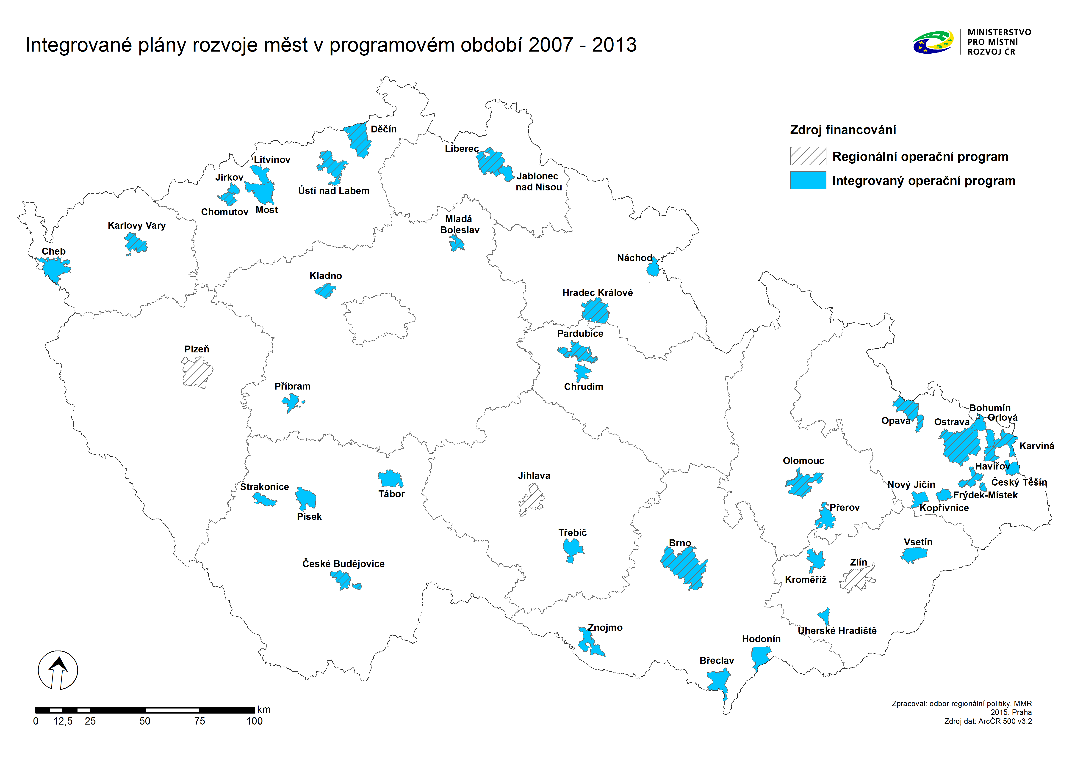

Slide 5
Integrované nástroje v období 2014 – 2020

Slide 6
Územní dimenze
= Koncentrace (zacílení) prostředků programů ESI fondů do specifických typů území s cílem podpořit konkurenceschopnost a vyrovnat územní disparity
Realizována v zásadě dvěma způsoby:
integrovanými nástroji - (ITI, IPRÚ, CLLD)
projekty ve specifických výzvách („cílené výzvy“) - zacílení územně, tematicky, územně i tematicky, jiným způsobem (např. bonifikací)
Metodický rámec ÚD
Národní dokument k územní dimenzi
(aktualizace – UV ze dne 14. 9. 2015 č. 742)
Metodický pokyn pro využití integrovaných nástrojů v programovém období 2014 - 2020
(aktualizace 10. 11. 2015)

Slide 7
Integrované nástroje
= Evropskou komisí silně prosazovaný způsob implementace ESI fondů v rozvoji regionů, měst a obcí s cílem:
dosažení vyšší kvality strategického plánování a řízení
efektivnější vynakládání finančních prostředků (zesilující a synergický efekt)
1) Integrované územní investice (ITI) – Pražská, Brněnská, Ostravská a Plzeňská metropolitní oblast, Ústecko - chomutovská, Hradecko-pardubická a Olomoucká aglomerace.
2) Integrované plány rozvoje území (IPRÚ) – aglomerace České Budějovice, Jihlava, Karlovy Vary, Liberec - Jablonec, Mladá Boleslav, Zlín.
3) Komunitě vedený místní rozvoj (CLLD) - realizován ve venkovském prostoru (prostřednictvím místních akčních skupin, cca 180 MAS).

Slide 8
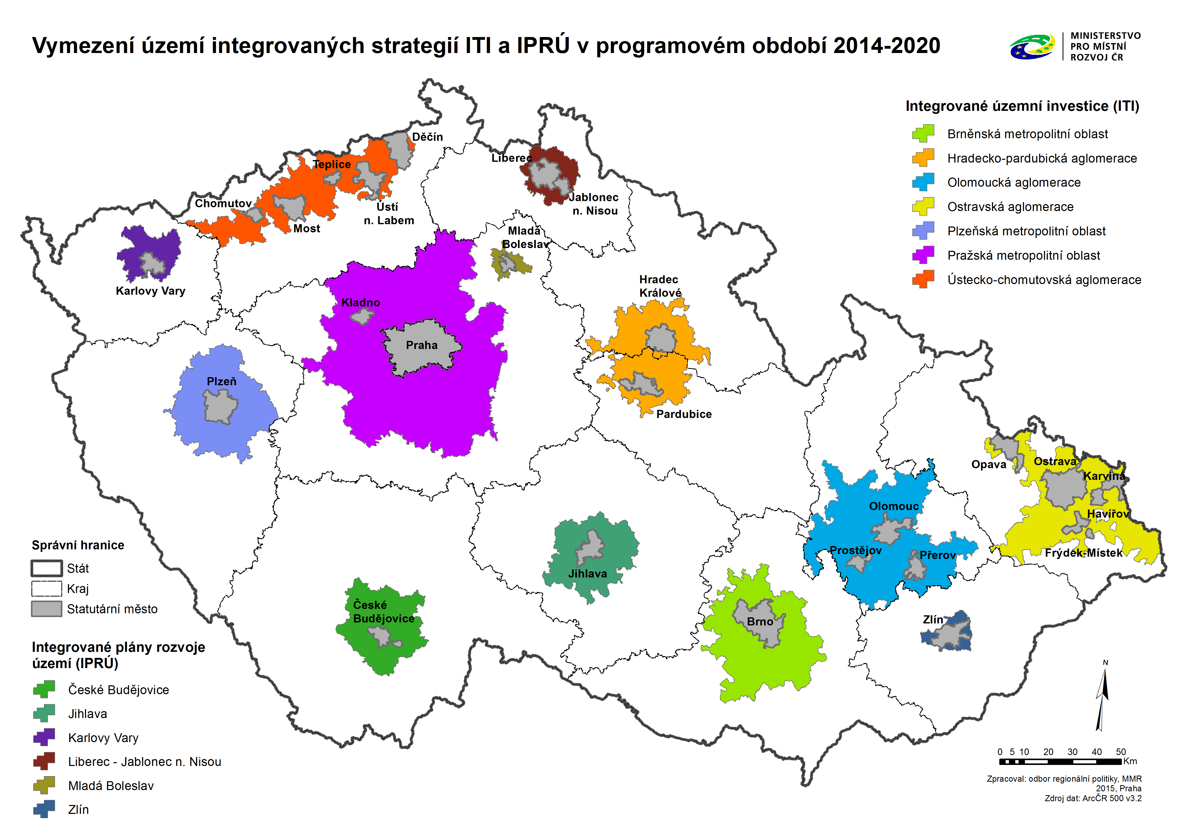

Slide 9
Integrované územní investice (ITI)
ITI bude realizováno nositeli (metropolitními oblastmi nad 300 tis. obyvatel) jako zprostředkujícími subjekty.
Klíčová pro realizaci je spolupráce s řídicími orgány a alokace finančních prostředků v operačních programech.
Mezi hlavní nosná témata spojující jádrová města aglomerací s jejich funkčním zázemím patří zejména:
doprava
vzdělávání a trh práce
propojení výzkumných kapacit a aplikace jejich výstupů do praxe
inovace a podnikání
oblast životního prostředí včetně technické infrastruktury
Výzva vyhlášena 26. 11. 2015

Slide 10
Metropolitní oblasti/aglomerace ITI
Metropolitní oblast | Počet obyvatel | Počet statuárních měst / obcí v MO
Pražská | 2 000 000 | 2/515
Ostravská | 965 000 | 5/119
Brněnská | 610 000 | 1/167
Ústecko-Chomutovská | 520 000 | 5/75
Olomoucká | 440 000 | 3/230
Hradecko-Pardubická | 330 000 | 2/145
Plzeňská | 310 000 | 1/117

Slide 11
Integrované plány rozvoje území (IPRÚ)
Koordinace navzájem provázaných a územně zacílených intervencí z různých prioritních os jednoho či více programů ESI fondů. Řešené území představuje jádrové město a jeho spádové území vymezené na základě funkčních vazeb.
Mezi hlavní nosná témata spojující jádrová města s jejich funkčním zázemím patří zejména:
doprava
veřejné služby (zejména sociální)
zaměstnanost a trh práce
životní prostředí

Slide 12
Integrované plány rozvoje území (IPRÚ)
Regionální pól rozvoje | Počet obyvatel | Počet obcí
České Budějovice | 155 000 | 79
Jihlava | 100 000 | 75
Karlovy Vary | 114 000 | 27
Liberec – Jablonec n. N. | 174 000 | 24
Mladá Boleslav | 58 000 | 18
Zlín | 107 000 | 11

Slide 13
Komunitně vedený místní rozvoj
Podmínkou je osvědčení o standardizaci MAS (SZIF)
Výzva pro předkládání strategií CLLD
otevřena 1. 9. 2015
Podpora z IROP, Programu rozvoje venkova, OP Zaměstnanost a OP Životní prostředí
MMR – ORP – metodická pomoc (i v rámci projektu MEDUIN)
Organizace seminářů pro MAS

Slide 14
Srovnání IPRM – ITI – IPRÚ
 | IPRM | ITI | IPRÚ
Alokace (mld. Kč) | 59,3 | 38,2 | 10,5
Financování | IOP, ROP doplňkově TOP | IROP, OP D, OP PIK, OP VVV, OP Z, OP ŽP | IROP, OP D, OP Z
Zájmové území | Město | Město + zázemí | Město + zázemí
Počet nositelů | 44 | 7 | 6
Počet zahrnutých obcí | 44 | 1378 | 234
Počet obyvatel (mil.) | 2,8 | 5,2 | 0,7

Slide 15
Posílení principu partnerství
Silná věcná koordinace na straně měst
Zapojení klíčových partnerů z veřejného, soukromého i neziskového sektoru
Hledání konsenzu – nutná dohoda mezi realizátory opatření a projektů
Tlak na celkovou kvalitu a VÝSLEDKY dílčích projektů
Integrace témat (mobilita-ŽP, školství-trh práce apod.)

Slide 16
Koordinace územní dimenze
Systém stálých konferencí
Národní stálá konference a Regionální stálé konference
Vazba na Dohodu o partnerství, Národní dokument k územní dimenzi a Metodický pokyn pro využití integrovaných nástrojů
Pozitivní reakce EK na uplatnění principu partnerství v podobě systému Stálých konferencí
Cíl ve vztahu k IN
Zajistit propojenost mezi řídicími orgány a integrovanými strategiemi realizovanými v území za účelem efektivní implementace územní dimenze.

Slide 17
Národní stálá konference
Přispívá k zajištění vzájemné provázanosti a koordinace státu a regionů (územních partnerů) při implementaci územní dimenze a realizaci Dohody o partnerství a programů spolufinancovaných z ESI fondů
Koordinace a sladění územní dimenze a tematického zaměření programů ESI fondů s promítnutím územně koncentrovaných intervencí
Harmonizace cílení a časování výzev pro intervence z evropských fondů
Slaďování a propojení regionálních a integrovaných strategií se strategiemi na národní úrovni
Podpora vzájemného dialogu partnerů napomáhajícího lepší koordinaci investičních aktivit v území

Slide 18
Regionální stálá konference
Zajištění efektivního fungování RSK na principu partnerství
Koordinace přípravy a realizace územní dimenze na regionální úrovni
Podpora realizace sektorových strategií
Přenos informací z národní úrovně na regionální a opačně
Akceptace RSK ze strany ŘO (v souladu s Dohodou o partnerství) a jejich zapojení do diskuze v regionech
Role RSK z hlediska absorpční kapacity OP v regionech
Zapojení RSK v rámci plánování a nastavení výzev
Vyhodnocování rozvoje území a dopadu realizovaných opatření

Slide 19
Složení RSK
RSK
Zástupci kraje
Zástupci měst (ITI, IPRÚ, SMO)
Zástupci NNO, ASZ, KHK, ÚP
Zástupci RIS3, akad. sektoru
Stálí hosté, hosté
Zástupci venkova (SMS, SPOV, KS MAS
Vlastní výběr
Stálí hosté, hosté
MMR

Slide 20
David Koppitz ředitel odboru regionální politiky
E-mail: david.koppitz@mmr.cz Telefon: +420 234 154 166

